Slide 1


Slide 2

Unidad 3: Procesamiento de Datos XML
Introducción a la Programación y Computación 2
Escuela de Ingeniería en Ciencias y Sistemas
Facultad de Ingeniería
Universidad de San Carlos de Guatemala

Slide 3
Agenda
Recursos
RECORDATORIOS
¿Qué es XML?
Partes y Características
Ventajas y Desventajas
Aplicaciones
Procesamiento de Datos XML

Slide 4

Competencias que Desarrollaremos
Analiza actividades en archivos XML utilizando técnicas de lectura estructurada para identificar y extraer información relevante

Slide 5
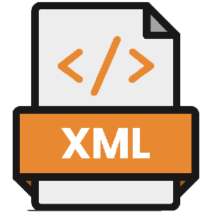
¿Qué es XML?
Es un metalenguaje que fue diseñado para estructurar, almacenar e intercambiar datos entre aplicaciones. Es un estándar ya que es extensible y puede ser utilizado independientemente de la plataforma.
Es el acrónimo de Extensible Markup Language. Es un lenguaje de marcado que define un conjunto de reglas para la codificación de documentos.
Es un metalenguaje que permite definir lenguajes de marcas desarrollado por el World Wide Web Consortium (W3C) utilizado para almacenar datos de forma legible.

Slide 6
¿Para qué nos sirve XML?
Brindar una estructura a la información que se encuentre en la web, para que la información pueda ser:
Almacenada
Procesada
Visualizada
Manipulada
Por aplicaciones, páginas o lo que lo requiere.

Slide 7
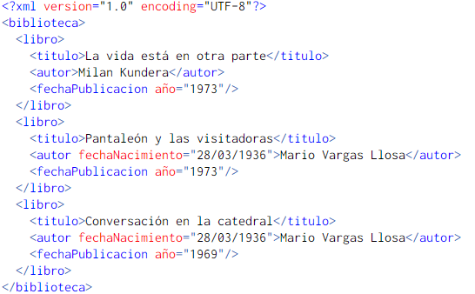
Partes de Xml
Prólogo: En este se especifica que el documento en cuestión es XML, se define la versión y la codificación de caracteres que se utilizó en el archivo
Elementos: Se tiene una etiqueta o tag inicial <> y una final </>.
Epílogo: Datos adicionales, como encriptación. Generalmente los tokens son agregados en este apartado. Este elemento es opcional.

Slide 8
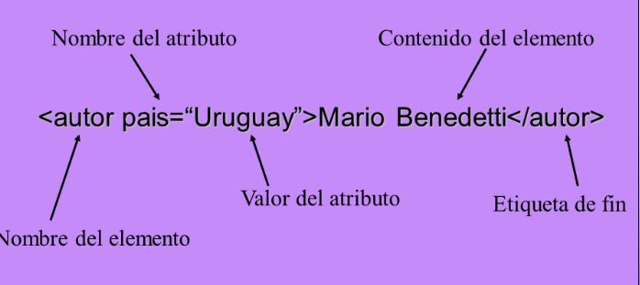
Estructura de una Etiqueta

Slide 9
Características de XML
Extensible: Cada persona puede crear las etiquetas que desee según el tipo de documento que se quiere crear. En otras palabras cada usuario podrá crear su propio lenguaje.
Estándar abierto: XML es SGML, lo que significa que no es necesario saber programar, además de que existen muchas herramientas para su manipulación.

Slide 10
Características de XML
Eficiente: La información debe ser transmitida una única vez para su manipulación.
Libre: Nadie tiene una patente sobre él, ya que ha sido definido como un estándar internacional.
Manejable: Tiene métodos para declarar y reforzar las estructuras que son utilizadas actualmente.

Slide 11
Ventajas de XML
Simplifica el intercambio de datos: Dada la gran cantidad de aplicaciones que se tienen en la web, los desarrolladores pueden utilizar el mismo estándar para comunicar aplicaciones que a simple vista serían incompatibles.
Los archivos XML se almacenan en forma de texto, lo que facilita la expansión y actualización de los mismos.

Slide 12
Ventajas de XML
Aumenta la disponibilidad de datos: El acceso a los archivos XML pueden darse de diferentes lugares, no únicamente desde HTML.
Con XML se tiene la opción que los datos estén disponibles para todos los tipos de máquinas de lectura.

Slide 13
Desventajas de XML
Verboso: XML tiende a ser más verboso que JSON, lo que puede hacer que los documentos sean más grandes y difíciles de leer.
Procesamiento más lento: Debido a su estructura más compleja, el procesamiento de datos XML puede ser más lento en comparación con JSON.

Slide 14
Desventajas de XML
Tamaño de archivo mayor: En comparación con JSON, los documentos XML tienden a ser más grandes debido a su sintaxis y a la necesidad de incluir etiquetas de apertura y cierre para cada elemento. Esto puede llevar a un aumento en el consumo de ancho de banda y tiempo de transferencia, lo que podría ser una consideración importante en aplicaciones donde la velocidad de transferencia es crucial, como en servicios web o aplicaciones móviles.

Slide 15
Aplicaciones XML
Estructura HTML
PDF está guardado en XML
Microsoft Office guarda los datos como XML
SOAP(Simple Object Access Protocol)
Web Services de instituciones financieras
Correos electrónicos

Slide 16
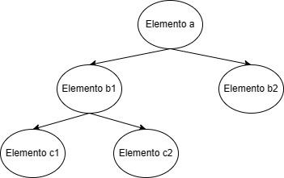
Árbol
Un árbol es una estructura jerárquica o secuencial formada por nodos, los cuales pueden ser de dos tipos: los nodos hijos y los nodos padre.
Un padre puede tener muchos hijos
Un hijo puede tener sus propios hijos, además de tener hermanos

Slide 18

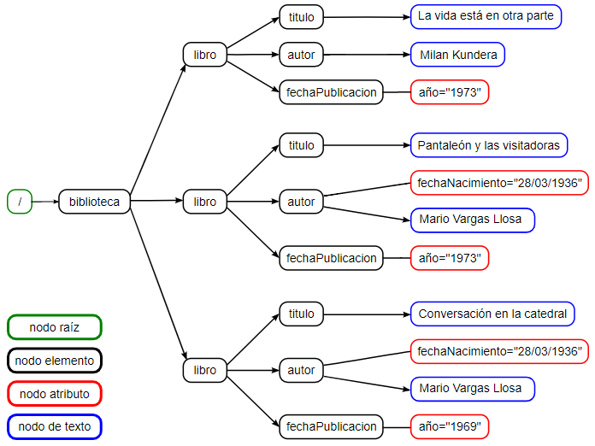

Slide 19
Procesamiento de datos XML

Slide 20
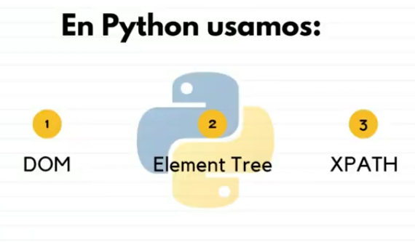

Slide 21
Modelo DOM para procesar XML

Slide 22
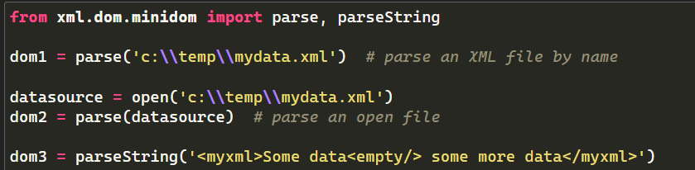
El Modelo de Objetos del Documento, o DOM por sus siglas en inglés, es una librería del World Wide Web (W3C) para acceder y modificar documentos XML. Una implementación del DOM presenta los documento XML como un árbol, y permite al código cliente construir dichas estructuras desde cero para Crear nuestros propios árboles XML.

Slide 23
En el DOM, los documentos tienen una estructura lógica que es muy parecida a un árbol, sin embargo, no especifica que debe ser implementado como un árbol obligatoriamente.
El DOM es un modelo lógico que puede implementarse de cualquier manera que sea conveniente.
Una propiedad importante de los modelos de estructura del DOM es algo llamado “isomorfismo estructural”, el cual significa que si dos implementaciones cualesquiera del Modelo de Objetos del Documento se usan para crear una representación del mismo documento, ambas crearán el mismo modelo de estructura, con exactamente los mismos objetos y relaciones.

Slide 24
Origen del modelo DOM
El DOM se originó como una especificación para permitir que los programas Java y los scripts de JavaScript fueran portables entre navegadores web.
La primera especificación del modelo surgió en 1997 llamada DOM level 1 del cual se realizó una actualización en 2000.
Se han realizado nuevas especificaciones al modelo agregando más funcionalidades para el procesamiento de archivos con propiedades que necesitan de otras funciones.

Slide 25
Origen del modelo DOM
Los elementos que componen al archivo XML son tratados por el modelo DOM como objetos. Los atributos que contienen estos objetos son tratados por el model DOM como cadenas de caracteres o strings, por lo que tenemos que tomarlo en cuenta al realizar operaciones con los datos recién obtenidos del archivo de entrada.
Los atributos en el modelo DOM también pueden ser tratados como nodos en vez de strings aunque es bastante inusual hacerlo.

Slide 26
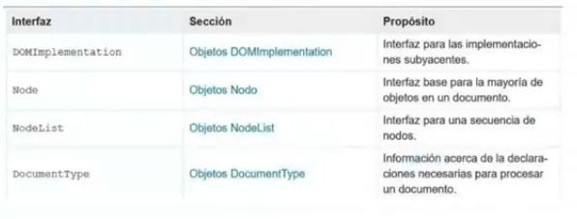
Objetos en el modelo DOM

Slide 27
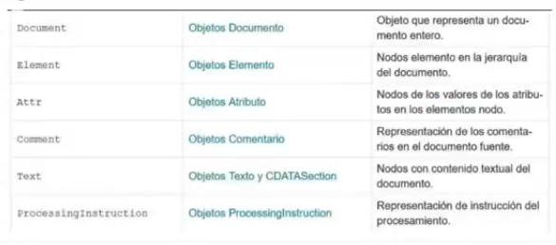
Objetos en el modelo DOM

Slide 28
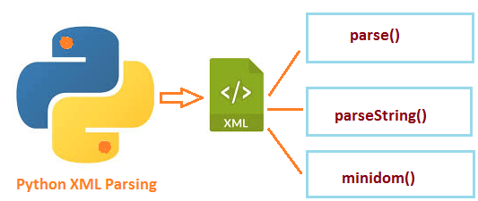
MiniDOM
MiniDOM o Minimal DOM Inplementation es una implementación simplificada del modelo DOM que puede utilizarse en Python.
Para utilizarlo es necesario importarlo desde el módulo xml.dom.
Este modelo usa la función “parse” para crear un objeto DOM directamente desde nuestro archivo XML.

Slide 29
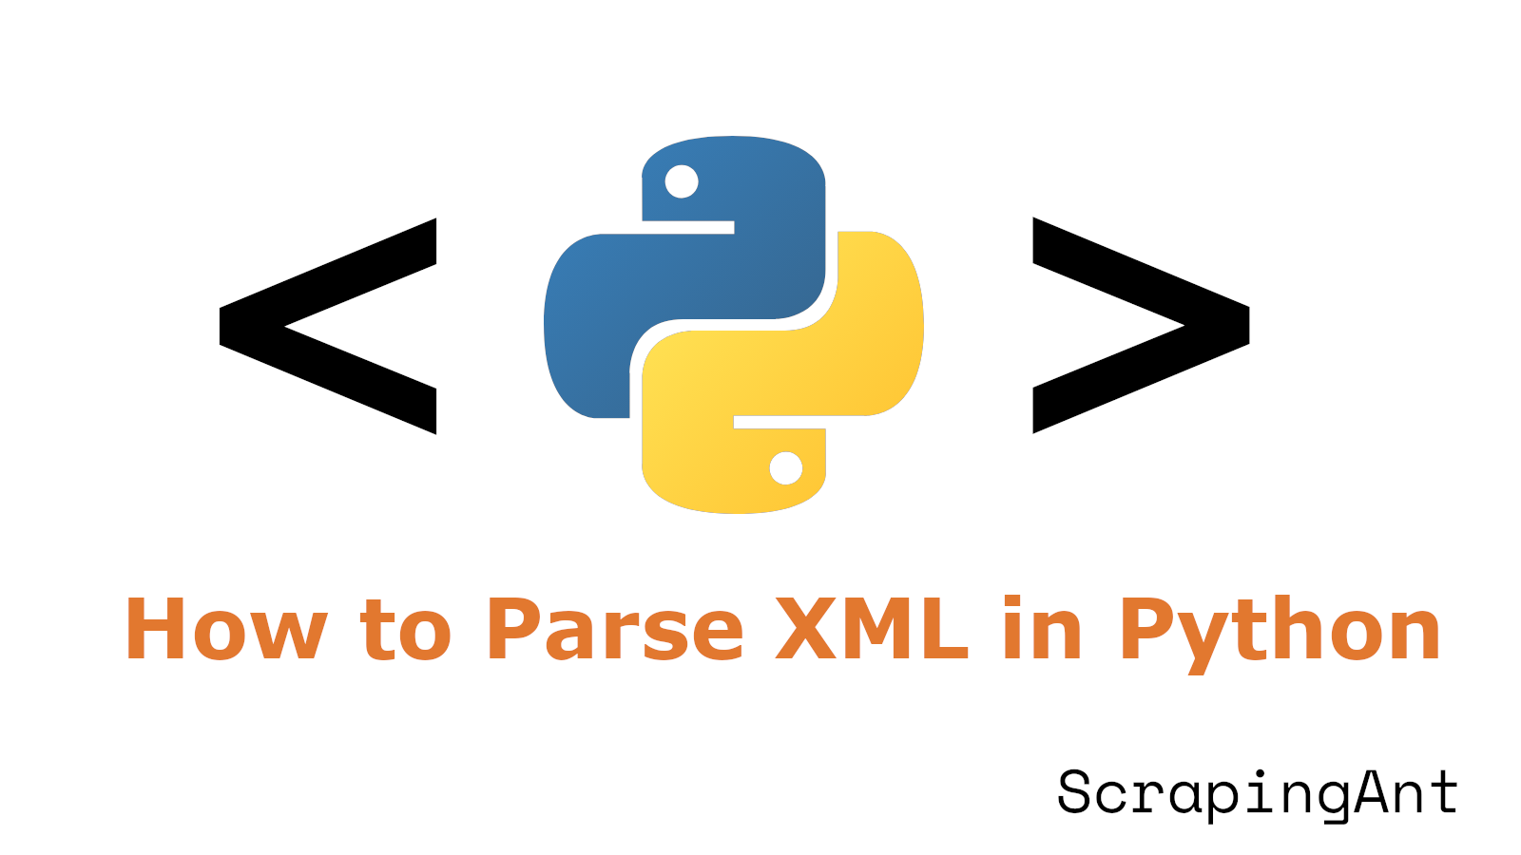
MiniDOM
La función tiene la siguiente sintaxis:
xml.dom.minidom.parse(filename_or_file(parser(bufsize)))

Slide 30
MiniDOM
La propiedad “file_or_filename” debe contener una ruta hacia el archivo XML o hacia un objeto de tipo archivo. Esta función retorna un documento el cual ya podremos procesar como un XML.
Para empezar a buscar elementos con el nombre específico de una tag utilizamos el siguiente comando:
getElementByTagName()

Slide 31
MiniDOM
Debido a que cada nodo se trata como un objeto, podemos acceder a los valores de los tags usando las propiedades de los objetos.
Por ejemplo siguiente podremos observar el procesamiento de un archivo XML.

Slide 32
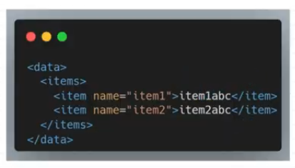
Ejemplo de archivo de XML de entrada

Slide 33

Pasos para leer con MiniDOM
01
Primero debemos importar la librería:
02
Mediante el comando “parse” creamos un objeto documento con la ruta del archivo XML.

Slide 34

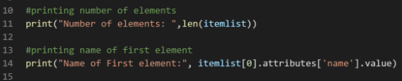
Pasos para leer con MiniDOM
03
Para obtener los nodos con el tag “item” utilizamos el comando “getElementsByTagName”
04
Podemos obtener los valores de los atributos del tag de la siguiente manera:

Slide 35

Pasos para leer con MiniDOM
05
Ahora bien, si lo que se desea es obtener todos los valores posibles dentro del tag específicamente, también podemos usar instrucciones cíclicas de la siguiente manera:

Slide 36
Element Tree para procesar XML

Slide 37
ElementTree es una biblioteca estándar de Python para leer, escribir y manipular documentos XML. Es una API ligera y fácil de usar que te permite trabajar con archivos XML de forma eficiente.
Características:
Fácil de usar: Ofrece una API intuitiva y fácil de aprender.
Ligera: No requiere la instalación de bibliotecas adicionales.
Eficiente: Permite leer y escribir archivos XML de forma rápida.
Flexible: Soporta la manipulación de la estructura del árbol XML.
Compatible con XPath: Permite realizar consultas XPath para seleccionar nodos específicos.

Slide 38
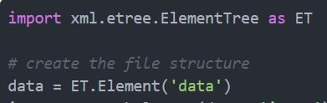
Escribir documentos XML con ElementTree
ElementTree también es ideal para escribir datos en archivos XML. El siguiente código muestra cómo crear un archivo XML con la misma estructura que el archivo que usamos en los ejemplos anteriores.
1. Cree un elemento, que actuará como nuestro elemento raíz. En este caso se llamará “data"
2. Una vez que tenemos nuestro elemento raíz, podemos crear subelementos usando la SubElement función sintaxis:

Slide 39
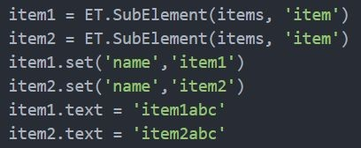
Escribir documentos XML con ElementTree
Aquí parent está el nodo principal al que conectarse, attrib hay un diccionario que contiene los atributos del elemento y extra hay argumentos de palabras clave adicionales. Esta función nos devuelve un elemento, que puede usarse para adjuntar otros subelementos, como lo hacemos en las siguientes líneas al pasar elementos al SubElement constructor.
3. Aunque podemos agregar nuestros atributos con la SubElement función, también podemos usar la set()función, como hacemos en el siguiente código. El texto del elemento se crea con la propiedad text del Elemento objeto.

Slide 40
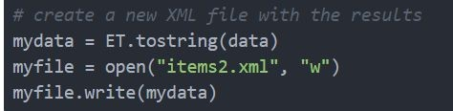
Escribir documentos XML con ElementTree
4. En las últimas 3 líneas del código siguiente, creamos una cadena a partir del árbol XML y escribimos esos datos en un archivo que abrimos.
La ejecución de este código dará como resultado un nuevo archivo, "items2.xml", que debería ser equivalente al archivo "items.xml" original, al menos en términos de la estructura de datos XML. Probablemente notará que la cadena resultante es solo una línea y no contiene sangría,

Slide 41


Encontrar elementos
El ElementTree módulo ofrece la ﬁndall() función, que nos ayuda a encontrar elementos especíﬁcos en el árbol. Devuelve todos los artículos con la condición especiﬁcada. Además, el módulo tiene la función ﬁnd(), que devuelve solo el primer subelemento que coincide con los criterios especiﬁcados.
Sintaxis:
Para ambas funciones, el match parámetro puede ser un nombre de etiqueta XML o una ruta. La función ﬁndall() devuelve una lista de elementos y ﬁnd devuelve un solo objeto de tipo Element.

Slide 42
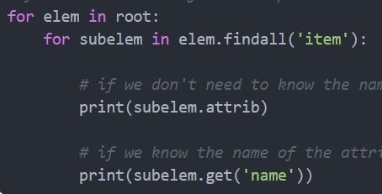
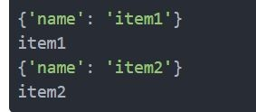
Encontrar elementos
se recorren todos los elementos de l root y todos los subElementos ‘item’
Obtenemos el dict de cada elemento para obtener el nombre del atributo en este caso ‘name’
Obtenemos únicamente el nombre de cada elemento si ya conocemos el atributo nombrado ‘name’

Slide 43

Aplicar de lo aprendido

Slide 44
Conceptos claves aprendidos
Conceptos y fundamentos de XML Comprensión de qué es XML y su función en el intercambio y almacenamiento de datos. Reconocimiento de su estructura jerárquica basada en etiquetas, atributos y nodos, así como la importancia de seguir estándares para garantizar la interoperabilidad.
Procesamiento con el modelo DOM Aprendizaje del uso del modelo Document Object Model (DOM) para cargar, recorrer y modificar un documento XML completo en memoria, accediendo a sus elementos y atributos como objetos estructurados.
Procesamiento con el módulo ElementTree Utilización de ElementTree en Python para leer, recorrer y modificar documentos XML de manera más eficiente, especialmente en archivos de tamaño mediano o pequeño.
Procesamiento con el modelo XPath Aplicación de XPath para realizar búsquedas precisas en documentos XML mediante expresiones que localizan elementos, atributos o nodos específicos.
Lectura y escritura de XML Implementación de técnicas para leer archivos XML desde diversas fuentes y escribir nuevos documentos manteniendo la estructura correcta y la coherencia de los datos.

Slide 45

Valores y Actitudes
Rigor analítico: Verificar que la estructura y contenido del XML sean correctos y cumplan con los estándares establecidos.
Precisión: Mantener la integridad de los datos al leer, manipular o escribir documentos XML.
Responsabilidad: Garantizar que el procesamiento de la información sea seguro, evitando pérdidas o corrupción de datos.
Orden y organización: Respetar las jerarquías y convenciones de nomenclatura para facilitar el mantenimiento del código y de los archivos XML.
Adaptabilidad: Elegir la técnica de procesamiento más adecuada (DOM, ElementTree, XPath) según el tamaño del archivo y los requisitos del proyecto.

Slide 46
Referencias
DesarrolloWeb.com. (s.f.). Manual de XML. Recuperado el 24 de mayo de 2025, de https://desarrolloweb.com/manuales/manual-xml.html
AprendeAProgramar.com. (s.f.). Introducción a XML. Recuperado el 24 de mayo de 2025, de https://www.aprendeaprogramar.com/index.php?option=com_content&view=article&id=483
MDN Web Docs. (s.f.). XML. Mozilla Foundation. Recuperado el 24 de mayo de 2025, de https://developer.mozilla.org/es/docs/Web/XML

Slide 47

¡GRACIAS POR SU ATENCIÓN!
DUDAS
RECUERDA QUE TENEMOS NUESTRO FORO SEMANAL DONDE PUEDES CONSULTAR CUALQUIER DUDA QUE TE SURJA EN LA SEMANA

